Slide 1
第五章 核外遗传分析
1. 核外遗传的性质与特点
2. 母体影响
3. 线粒体遗传及其分子基础
4. 叶绿体遗传及其分子基础
5. 线粒体和叶绿体的起源与进化
6. 核外遗传与植物雄性不育

Slide 2
5.1 核外遗传的性质与特点
核外遗传（ Extranuclear Genetics ）
又称为细胞质遗传（ Cytoplasmic inheritance ）
主要涉及细胞质中的遗传因子： 线粒体DNA （mitochondrial DNA, mtDNA） 叶绿体DNA （chloroplast DNA, ctDNA/cpDNA）

非孟德尔式遗传 non-Mendelian inheritance

Slide 3
细胞核遗传正反交一致
正交
反交
母本
×
父本
母本
×
父本
子代
子代

Slide 4
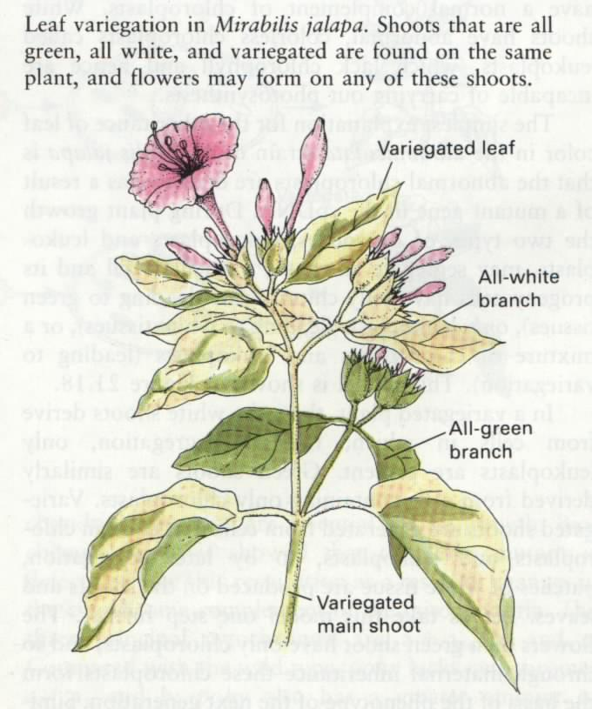
例:高等植物紫茉莉（Mirabilils jalapa）质体的遗传
紫茉莉 正常的绿色（含正常的叶绿体）
斑色 （叶绿体 chloroplasts ＋ 白色体Leukoplasts）
白色 （白色体Leukoplasts）
白色♂ 白色
白色♀ × 绿色 → 白色
斑色 白色
白 色♂ 绿色
绿色♀ × 绿色 → 绿色
斑色 绿色
白色♂
斑色♀ × 绿色 → 斑色、绿色或白色
斑色

Slide 5
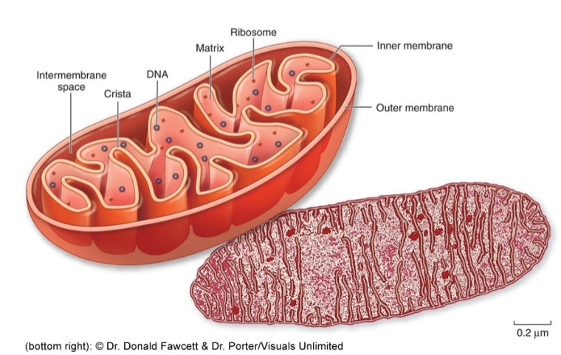
受细胞质内遗传物质控制的遗传现象，叫做核外遗传(细胞质遗传)。
正交
反交
母本
父本
母本
×
父本
×
子代
子代

Slide 6
核外遗传的特点
(1)遗传物质在细胞器上，通过细胞质进行上下代的传递；
(2)杂交后代不表现有比例的分离，即不出现孟德尔式分离比；
(3) 母本的表型决定了所有F₁代的表型；
(4) 正反交（A ♀ × B♂ B ♀ × A♂ ）的遗传表现不同：
质遗传：表现不同，性状只能由母本传递给子代，
故又称 单亲遗传（uniparental inheritance）
或 母体遗传（maternal inheritance）
核遗传：表现相同，其遗传物质由雌核和雄核共同提供；

Slide 7
在正反交中，子代某些性状仅与母本表现相同，是由于控制这些性状的遗传因子存在于核外的细胞质中，杂交后所形成的合子其细胞质几乎全部来自于雌性配子，雄性配子的贡献往往只是提供一个核，所提供的细胞质却微不足道。

Slide 8
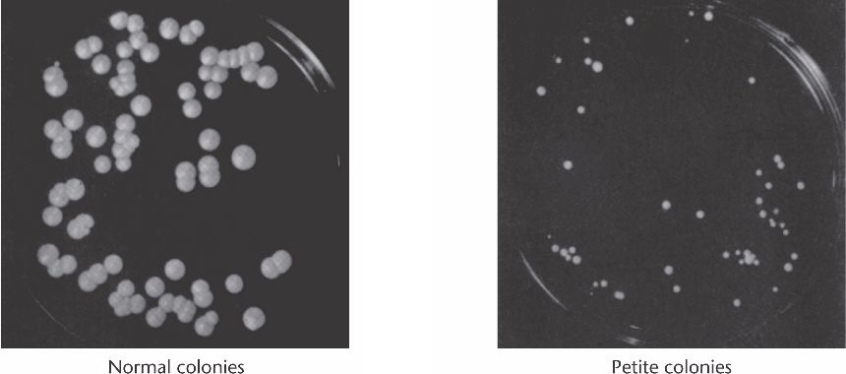
5.1.2 酵母小菌落遗传
酵母小菌落系统在研究核外遗传中特别有用：
①小菌落突变型丰富
②缺乏线粒体功能的酵母细胞仍能成活和生长
1、核 小 菌 落
（Nuclear petites）
2、中性小菌落
（Neutral petites）
3、抑制小菌落
（Suppressive petites）
小菌落

Slide 9
1、核小菌落（nuclear petites）/ (segregatoinal petites)
这些小菌落在核基因组中有其突变基础，线粒体蛋白一些亚基是由核基因编码的，这些核小菌落突变型称为Pet－
Pet－ 突变子与野生型Pet＋杂交
Pet－×Pet＋
Pet⁺/ Pet－ 二倍体，生成大菌落（grande）
减数分裂
四分子： 2：2分离
2 Pet＋：2 Pet－ 典型的孟德尔分离比
为什么不是3：1

Slide 10
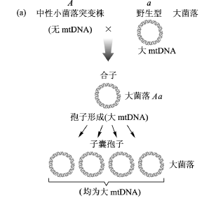
2、中性小菌落
4分子中 0 (小菌落）: 4 （野生型）

Slide 11
核外性状的这种结果是典型单亲遗传的例子
在单亲遗传中所有的子代都只表现出一个亲本的表型
这并不是母体遗传（maternal inheritance）
因为两个单倍体细胞融合产生二倍体时，细胞质是
相同混合的，贡献相等。
中性小菌落的本质是：中性小菌落中99%－100%的mtDNA被丢失了，不能执行线粒体的功能，但是它们能够成活，因为发酵过程在细胞质中进行。野生型酵母带有正常的线粒体，完整的mtDNA，所以在所有的子代中都恢复正常的线粒体的功能，因此一代以后，小菌落的性状消失。

Slide 12
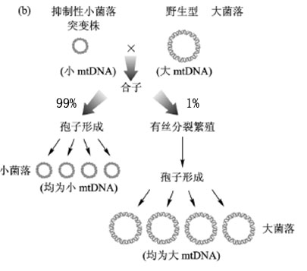
3、抑制小菌落
在这种群体中任何小菌落的孢子形成，产生的四分子：
核外分离：4 petites:0 wild type

Slide 13
人们提出抑制小菌落对正常的线粒体有抑制效应可能是：
(1)、抑制型线粒体mtDNA可能比正常的线粒体复制得更快，在细胞中简单地蔓延，所观察的在品种间的抑制性的变异，可能反映复制中抑制型线粒体的相对竞争性。
(2)、抑制型线粒体和正常的线粒体能融合并且重组，可能严重地改变正常的线粒体的基因组结构，产生小菌落。

Slide 14
5.1.3衣藻抗生素抗性的遗传
衣藻通常行无性生殖，有时通过两种形态相同但交配型不同的配子进行融合，行有性生殖。 衣藻的交配型是由细胞核内一对等位基因mt ⁺和mt ⁻所决定的。
衣藻有一个由叶绿体DNA决定的链霉素抗性（streptomycin resistance，sm-r）性状。衣藻野生型细胞为链霉素敏感型（sm-s）。
sm-r mt ⁺  sm-s mt ⁻  后代表现为sm-r
sm-s mt ⁺  sm-r mt ⁻  后代表现为sm-s
以上结果表明正反交结果不同，说明衣藻对链霉素的抗性或敏感是由非孟德尔遗传因子所控制（图5-3）

Slide 15
研究表明：该性状由衣藻中叶绿体基因组DNA上的基因所控制。交配型mt⁺和mt–细胞质中都含有叶绿体基因组DNA，当发生交配时，两个亲本对合子贡献的细胞质是相等的，而后代总是保留mt⁺亲本与叶绿体基因组上控制的性状有关的表型。一种分子解释是在两种不同的交配型发生交配时，由mt–细胞所提供的叶绿体DNA可能被一种特异性识别它的核酸酶所降解，通过mt⁺细胞的细胞质而带有对链霉素的抗性或敏感性性状都被遗传下去了，因而表现出单亲遗传的特征。

Slide 16
5.1.4 草履虫及果蝇中的核外遗传
（1）草履虫放毒型的遗传
一个大核－－营养核
两个小核－－生殖核，2n
草履虫的有性生殖方式：
（A）接合生殖:
草履虫

Slide 17
两个体接合，交换小核，大核消失。小核经减数分裂后产生4个单倍体，保留一个，其余退化。留下的这个单倍体核经一次有丝分裂，产生两个单倍体核。个体接合，各将一个小核转移给对方，个体放开后，体内的二个小核融合，形成一个二倍体核。经两次有丝分裂，形成4个2n核，其中二个核合并成一个大核。若接合时间长，则细胞质也可交换。

Slide 18
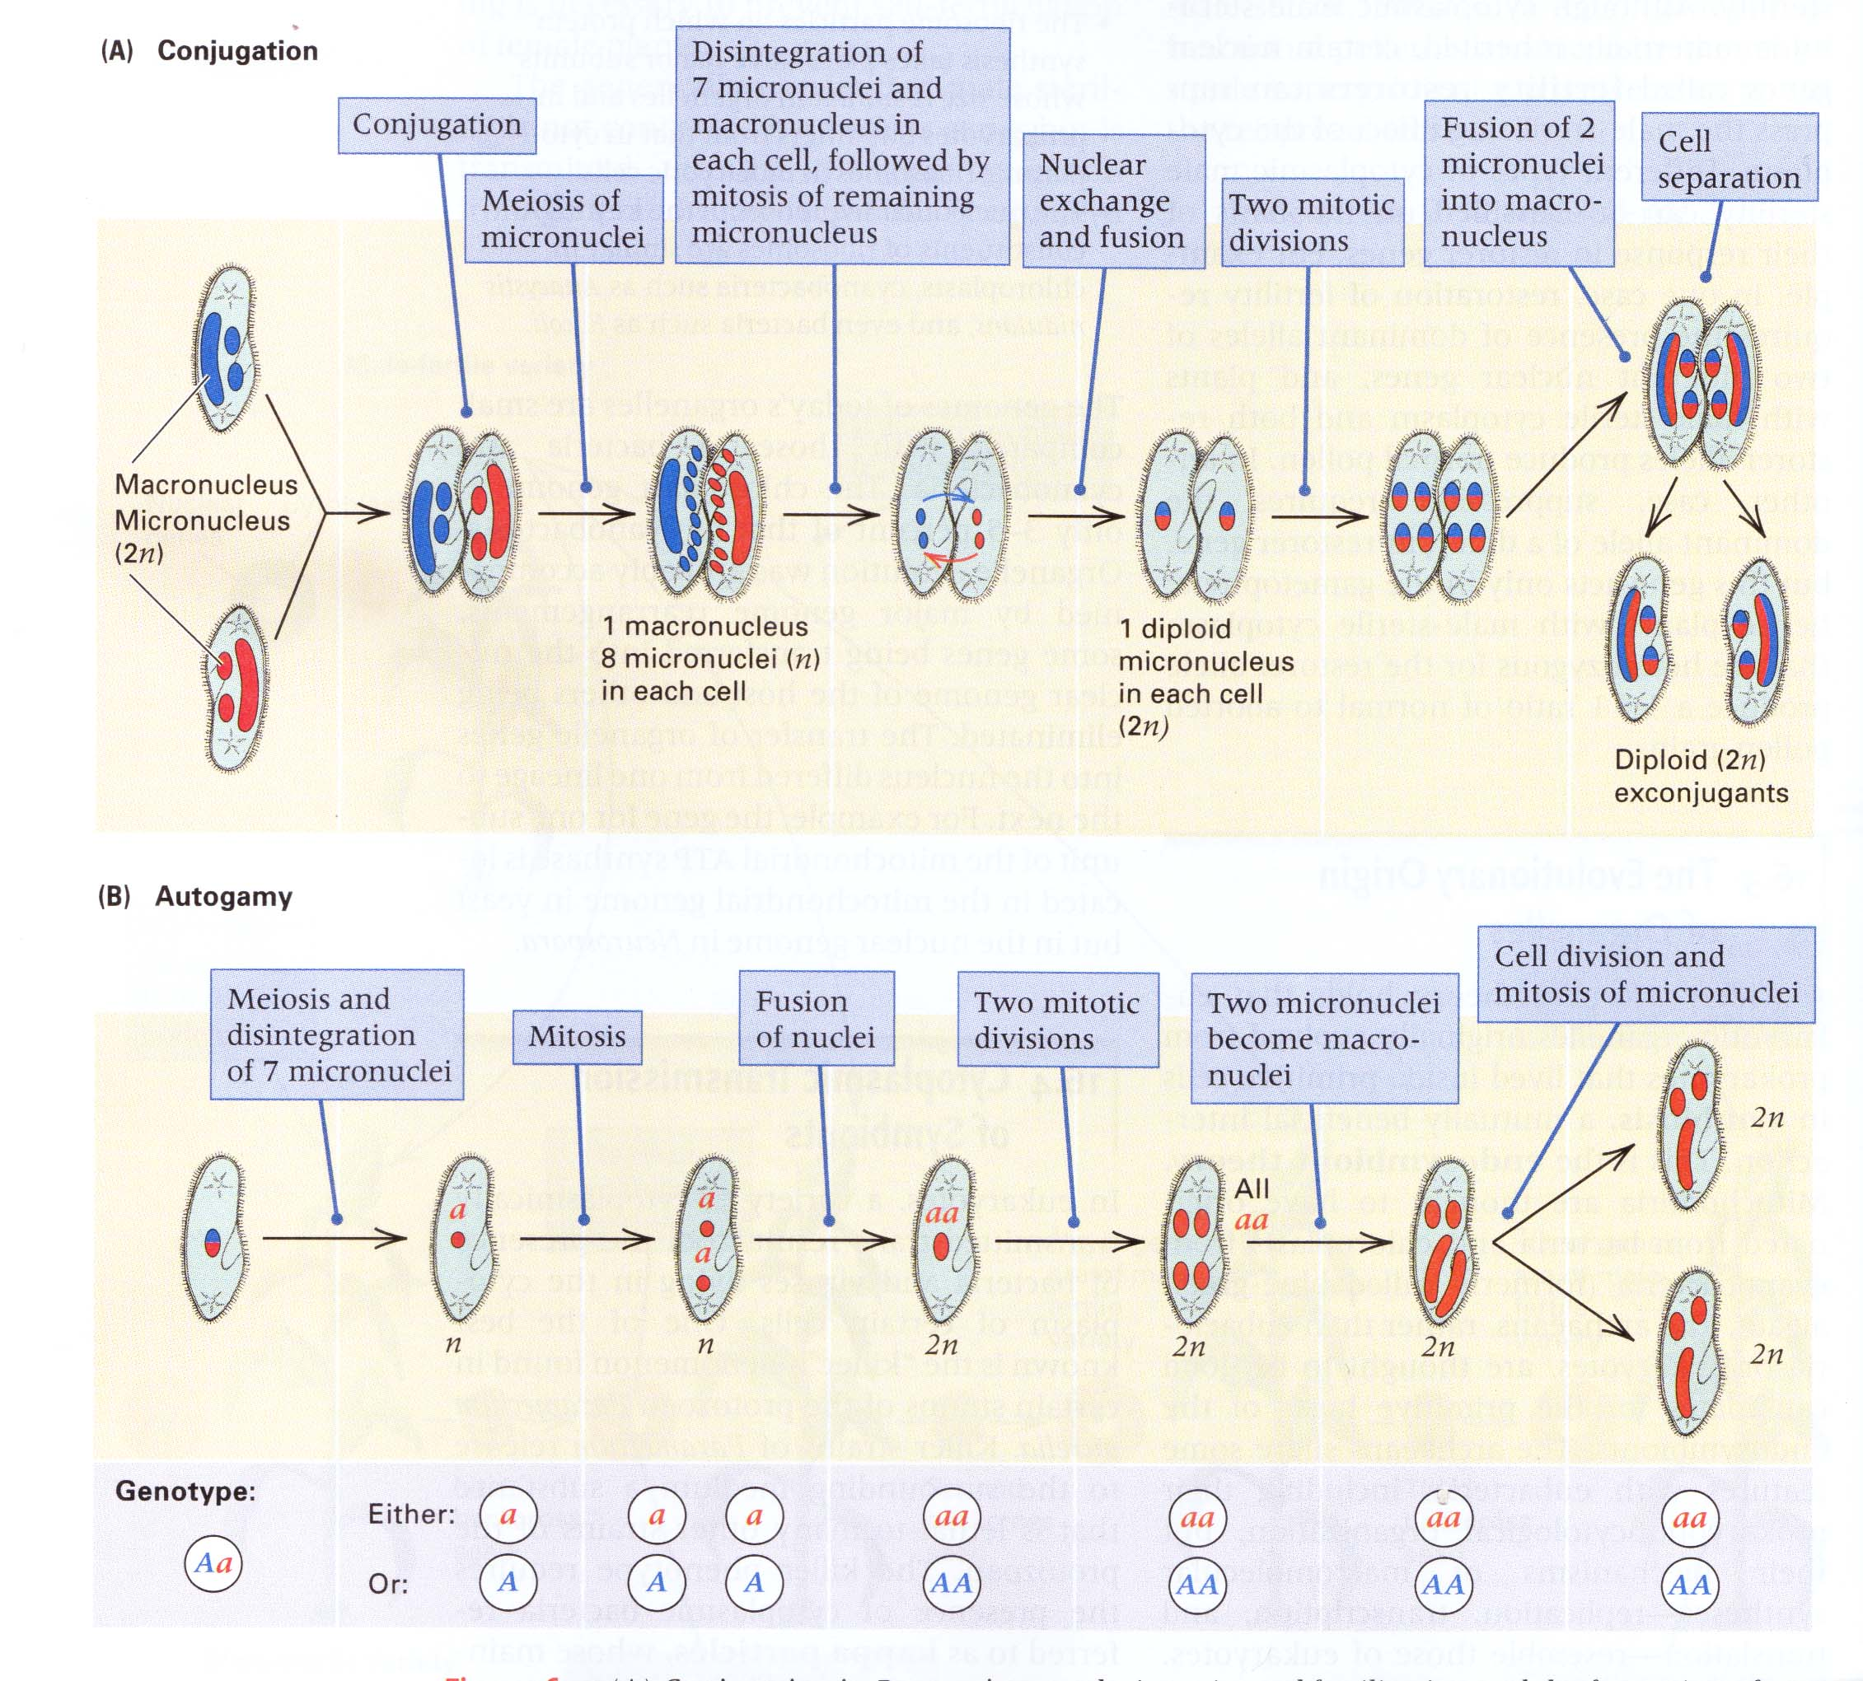
（B）自体受精（Autogamy）：
同一个体的两个小核经减数分裂，留下一个小核，
该小核分裂一次又相互合并，随后再分裂发育成小核和大核。

Slide 19
（B）自体受精（Autogamy）
同一个体的两个小核经减数分裂，留下一个小核，该小核分裂一次又相互合并，随后再分裂发育成小核和大核。自体受精的后代都为纯合子。

Slide 20
草履虫放毒型和敏感型的接合
某些草履虫 草履虫素 杀死其它的草履虫但对自己无害。
能产生草履虫素的个体叫做放毒型，而受害的个体就称为敏感型。

Slide 21
根据遗传学实验，草履虫的放毒型必需有：
细胞质因子卡巴粒 + 核基因K 放毒型
核质互作
卡巴粒的本质
亦称k粒。它存在于放毒型草履虫的细胞质中，能进行自体复制，具有与病毒相似的性质，一般认为是寄生性病毒。卡巴粒的直径约0.2 μm ，长约1～5 μm ，含有DNA、RNA、蛋白质、糖类等，现已公认是一种内共生体。 与卡巴粒相类似的粒子有λ、σ、γ、δ等粒子。 它们也表现出与核基因共同作用的核外遗传性质。

Slide 22
（2）果蝇的感染性遗传
果蝇 CO₂ 敏感性 带有一种σ（sigma）病毒样颗粒

它可以使雌体变成对CO₂ 敏感
研究表明：σ 是一种感染性因子，能够改变寄主表型，使对CO₂ 具敏感性，通过雌亲的卵子，一代一代地遗传下去。

Slide 23
5.2 母体影响
母体影响（maternal influence）:由于母体中核基因的某些产物积累在卵母细胞的细胞质中，使子代表型不由自身的基因型所决定而出现与母体表型相同的遗传现象，则称为母体影响。
母体影响有两种：
一种是短暂的，只影响子代个体的幼龄期；
另一种是持久的，影响子代个体终生。
由于受控于核基因组，所以母性影响并不属于核外遗传的范畴。

Slide 24
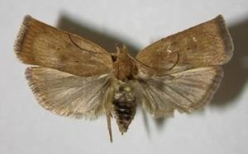
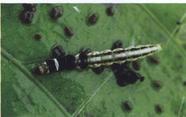
5.2.1 短暂的母体影响
欧洲麦蛾（ Ephestia kuhuniella）野生型幼虫的皮肤中含有色素，成虫复眼为深褐色。这种色素是由犬尿氨酸所形成的，由一对基因（ Aa）控制。有色个体与无色个体（ aa）杂交，不论父本还是母本是有色的，其子一代也都是有色的。
AA × aa aa × AA
 
Aa 有色 Aa 有色

Slide 25
但当用子一代（ Aa）与aa个体测交，其后代的表型则决定于有色亲本的性别。
A
B

Slide 26
在上述B交配中由于基因A使幼虫着色，卵母细胞中有A基因存在，因而经减数分裂产生的卵，不论基因型是A或a，它们的细胞质中都含有A基因的产物，即色素的前体以及由前体所合成的色素。而测交所得的受精卵的细胞质多来自卵子，所以有色母本（ Aa）的后代中，aa基因型幼虫的皮是有色的。不过，这种母性的影响只是暂时的，因为这种个体缺少A基因，不能自身合成色素，随着个体发育，色素逐渐消耗，成虫时复眼已成为红色。由此可见，这种母性影响显然是通过母体细胞质而起作用，但仍是核基因的遗传，因为母体细胞质中的色素物质是由其基因型决定的。

Slide 27
5.2.2 持久的母体影响
在田螺的遗传研究中，曾观察到母性基因对后代表型的持久影响。椎实螺是雌雄同体的，单个饲养时，它们进行自体受精。群养时，一般是异体受精，两个个体相互交换精子，同时又各自产生卵子。
锥实螺的壳旋方向，由一对核基因控制
右旋（ dextrol，D）对左旋（ d）为显性
但是，壳旋方向不由本身的基因型决定，而由母体的基因型决定
母体影响不同于核外遗传，它的遗传性状是在卵的受精之前由母 体的核基因型所控制,并不包括核外基因，母体的影响只能持续一代。

Slide 30
为什么核基因的表达晚了一代（在F₃ 时才表现3：1分离）？ 对持久的母体影响的理解不能单纯从遗传学角度而必须从发生学角度上来考虑。在田螺发育中，其受精卵是螺旋式卵裂，它的第一次卵裂的纺锤体排列方向不是垂直的，而是右螺旋的方向转向右约45°，D基因决定；左旋者，则向左旋转45°，由d基因控制。随后的卵裂以及随之躯体和外壳的分化便向右转或左转。换言之，整个发育决定于第一次卵裂，而第一次卵裂的旋转方向决定于卵母细胞的来源。所以田螺螺壳及螺体的旋向发育归根到底决定于母体的基因型和这种基因型所影响的卵母细胞 。

Slide 31
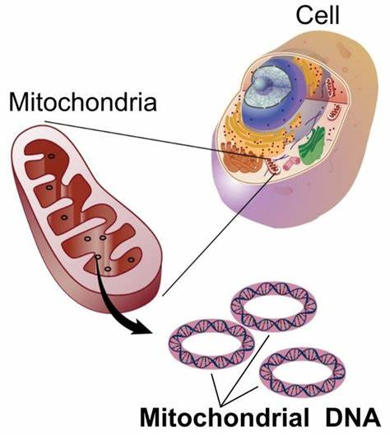
5.3 线粒体遗传及其分子基础

Slide 32
5.3.1 线粒体基因组
（1） 线粒体基因组的一般性质
线粒体：真核细胞细胞器，细胞呼吸作用的主要场所
具有独立于核染色体之外的基因组——mtDNA
（mitochondrial DNA）
以双链超螺旋环状分子存在于细胞内
（原生动物中的草履虫及四膜虫的mtDNA是双链线性分子）
功 能：进行三羧酸循环中的氧化反应、
电子传递和能量转换。
线粒体有它自己的基因组，编码细胞器的一些蛋白质。

Slide 33
不同生物细胞的mtDNA所含信息量、大小和组成形式上也都有所不同。
线粒体“小基因组”型（动物型） ：
基因组小，致密，基本上不含非编码序列
（重复序列，内含子）。
线粒体“大基因组”型（植物型）：
基因组较大，含有很多非编码序列为特点。
mtDNA复制：半保留——D环复制
与细胞内核DNA 合成的调节是彼此独立的。然而mtDNA 的复制仍受核基因的控制，其复制所需的聚合酶是由核DNA 编码，在细胞质中合成的。

Slide 34
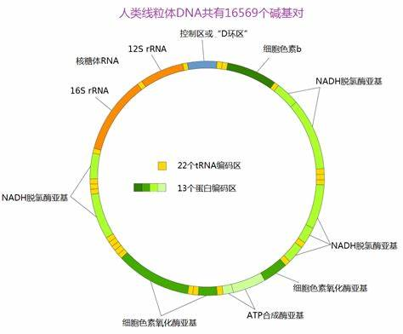
（2） 线粒体DNA的组成

Slide 35
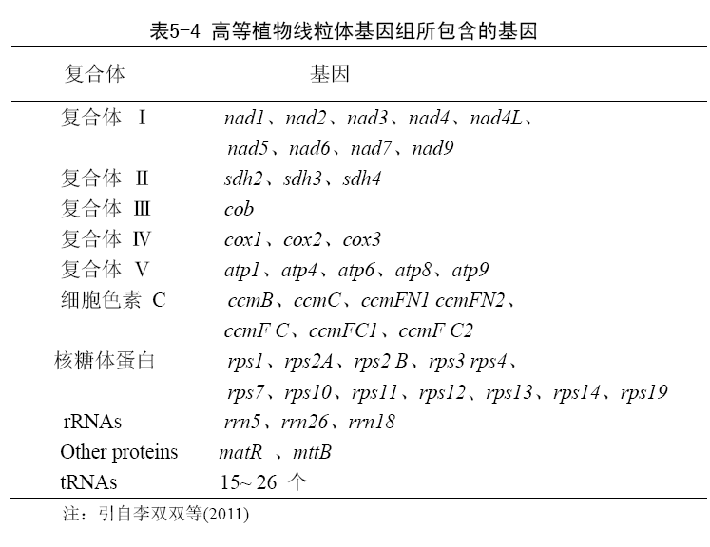

Slide 36
植物线粒体基因组的主要特点：
① 属于“大基因组型”，编码的基因数目比动物线粒体基因组的要多；
②易变性强，含有大量非编码序列和重复序列、存在基因
替代及功能性转移；
③在基因表达过程中，被子植物线粒体基因RNA编辑现象十分频繁；
④含有内含子（20～24个），初级转录物经剪接除去内含
子变成成熟的mRNA。

Slide 37
（3） 线粒体的蛋白质合成
线粒体是半自主性的，其DNA能复制也能传递给后代，能转录和翻译其自身编码的遗传信息，合成所特有的多肽。
①线粒体基因组转录的mRNA 没有5′端的帽结构，起始密码常直接位于mRNA 的5′端。
②线粒体遗传密码与核基因中有差异。

Slide 38
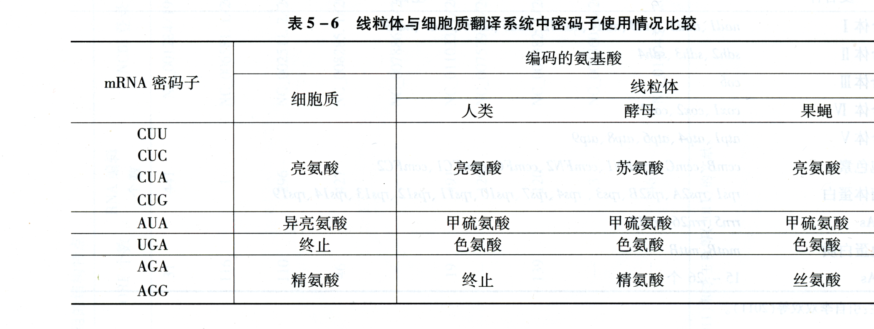

Slide 39
5.3.3 线粒体基因产物与核基因产物间的相互作用
线粒体基因组与细胞核基因组之间都存在着丰富的遗传物质交流和基因产物间的相互作用。例如，线粒体的核糖体蛋白、氨酰tRNA合成酶、聚合酶、许多结构蛋白都是由核基因编码，在细胞质中合成后，定向转运到线粒体，执行各种生物学功能。
这充分说明线粒体基因产物与核基因产物间的相互作用的重要性。线粒体作为一个半自主系统，其形态发生与生物合成，在很大程度上依赖于自身的遗传体系与核基因组的相互作用。由此可见，线粒体结构和功能的完整性受到核基因组和线粒体基因组的双重控制。

Slide 40
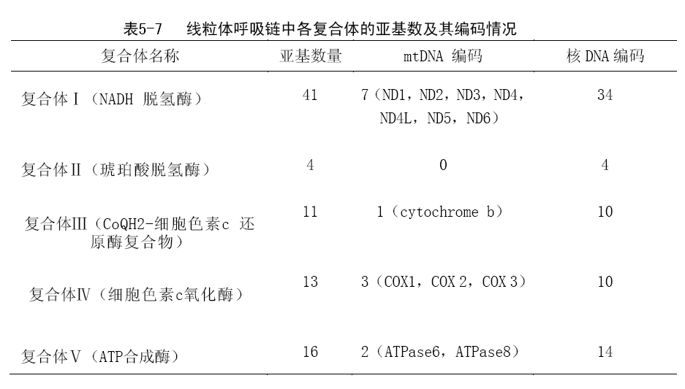

Slide 41
5.3.4 线粒体DNA突变与人类疾病
人类受精卵的线粒体几乎全部来自卵母细胞，这种传递方式称为母体遗传（maternal inheritance）。
由于mtDNA结构或功能异常所导致的疾病称为线粒体基因病。到目前为止，100多种不同类型的 mtDNA 重排和50多种 mtDNA点突变已被发现与人类疾病相关。
多种线粒体突变涉及 ATP 合成，能量需求大的组织、细胞对ATP 缺乏较为敏感。因此，线粒体基因病常表现为肌病、心疾病、神经系统疾病、贫血、糖尿病等。

Slide 42
线粒体基因病的遗传特点
（1）突变mtDNA 通过母亲卵子传递给子女，父源性将其突变mtDNA传递给子女则只是散发的偶然事件。
（2）一个细胞的 mtDNA 有多重拷贝，一个线粒体编码基因的表现型依赖于一个细胞内突变型和野生型 mt DNA 的相对比例，仅当突变型达到一定阈值时，病理特征才能表现出来。

Slide 43
线粒体DNA的突变情况
线粒体DNA可以分为控制区和编码区，控制区是线粒体DNA的高突变率区，也称高变区，平均每150年就有1个突变，因此超过五代平均就产生一个突变。可以追溯近期的母系祖先，比如一千年以内。
编码区包含有37个结构基因，相对稳定，3000年才发生一个突变适合构建数千至数万年尺度的人类谱系。

Slide 44
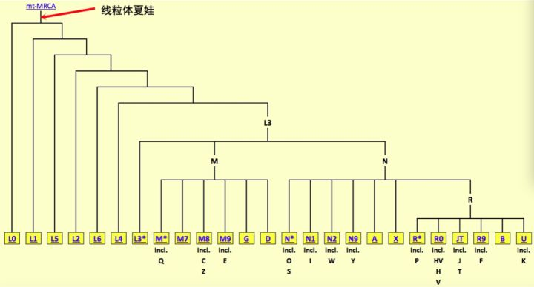
线粒体夏娃
根据线粒体上的突变数量和突变速率，推算出现代人的线粒体都是来自一位共同的20多万年前的非洲女人。从线粒体夏娃往下，层层划分，每一支系都根据它独特的突变标记来确定。

Slide 45
5.４ 叶绿体遗传及其分子基础
(1) 叶绿体基因组
叶绿体基因组也是一个裸露的环状双螺旋分子，高等植物不同物种叶绿体基因组的大小相差也比较大
微管植物一般为120∼160kb
其中: 被子植物120kb
裸子植物150多kb
蕨类植物140－150kb,约编码120个左右基因
藻类尤其是绿藻变化很大37 ～2000kb
通常一个叶绿体中可含有一个至几十个叶绿体DNA（ chloroplast DNA，ctDNA or cpDNA） 分子。叶绿体基因组的碱基序列中不含有5′ 甲基胞嘧啶，这一特点可作为鉴定叶绿体ctDNA提纯程度的指标。

Slide 46
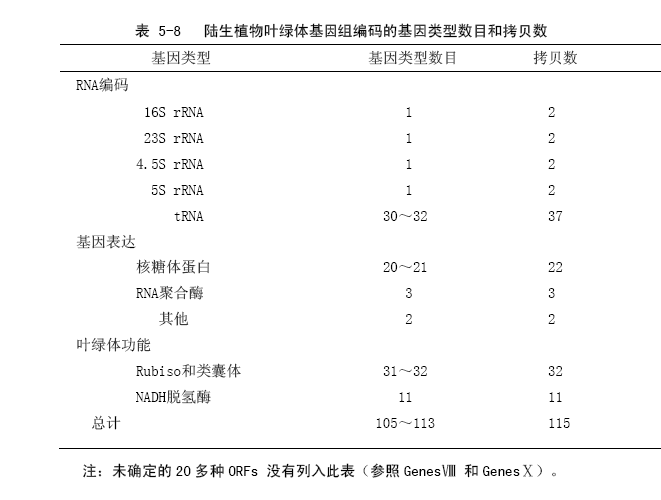

Slide 47
（2）叶绿体基因组的特点：
编码三大类基因 ① 叶绿体遗传系统，包含编码rRNA、 tRNA、
核糖体蛋白、起始因子等的基因
② 编码光合系统的基因
③ 第三类涉及氨基酸、脂类、色素生物合成基因
结构上依其重复序列的特点分为：
Ⅰ型：不存在反向重复 如松科、豆科的叶绿体基因组
Ⅱ型：含有大反向重复（5－76Kb），把叶绿体基因组分割为大单
拷贝区（LSC）和小单拷贝区（SSC）,大部分陆生植
物和藻类叶绿体基因组属此类。
Ⅲ型：含有多个串联重复和散布重复，例如伞藻、纤细裸藻等

Slide 48
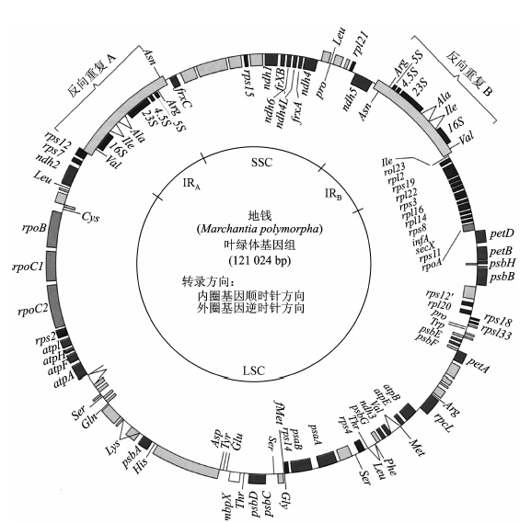
5.4.2 叶绿体基因组的物理图谱

Slide 49
5.5 线粒体和叶绿体的起源与进化
内共生学说（endosymbiotic theory）
线粒体和叶绿体曾经是自由生活的生物，是后来整合到原始的真核细胞中的。她认为最初厌氧性原核细胞通过细胞表面活动吞入了具有呼吸能力的原核细胞（细菌），形成共生关系，二者在生存方面相得益彰，彼此获利。内共生体获得了宿主的保护，同时为厌氧性宿主提供了产能的呼吸途径，内共生体变成了线粒体。后来，以相同的方式，宿主细胞与蓝细菌（蓝藻）、螺旋体原核生物形成内共生关系，于是产生了叶绿体和鞭毛（纤毛）。

Slide 51
现今的研究不断发现真核细胞有许多属性符合于内共生学
说的推理。例如：
①线粒体、叶绿体和细菌都含有环状DNA分子（基因组）
②线粒体、叶绿体对某些药物的反应与细菌相同。
③参与有氧呼吸和光合作用的专一性的酶分布于细菌质膜和线粒体、叶绿体的内膜上。

Slide 52
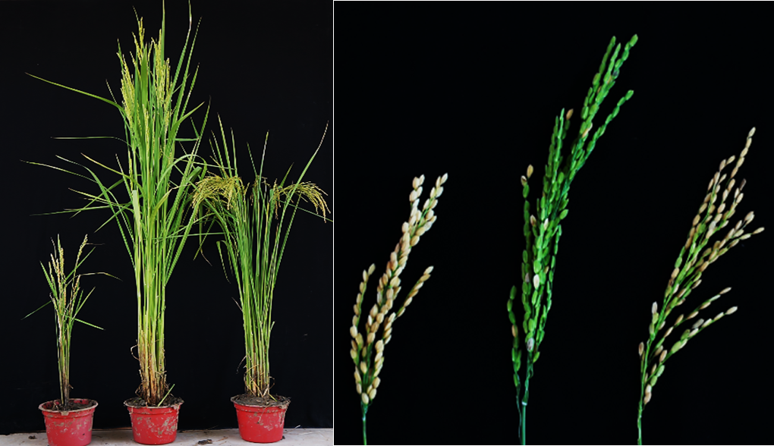
5.6 核外遗传与植物雄性不育
5.6.1 禾谷类作物的雄性不育
雄性不育现象在植物界很普遍，在43科、162属、320个种的617个亚种或种间杂种中存在。如水稻、玉米、高梁、大小麦、甜菜、油菜等。其中水稻、油菜、玉米雄性不育性已用于大田生产之中。
杂种优势在农业上的应用

Slide 53
如何得到水稻杂交种子？
目的：让父本的花粉与母本的雌蕊受精
但是：
水稻是雌雄同花，自花授粉植物。正常的母本也有雄蕊，产生花粉与母本雌蕊受精。
所以雄性不育系水稻可以避免自花授粉

Slide 54
（1）核不育型
是由核内染色体上基因所决定的雄性不育类型。
如：可育基因Ms ，不育基因ms。
这种核不育变异在稻、麦、玉米、谷子、番茄和洋葱等许多作物中都已发现。
例如：番茄中有30对核基因能分别决定该不育型；
玉米的7对染色体上已发现了14个核不育基因。

Slide 55
遗传研究表明：
多数核不育型均受简单的一对隐性基因(msms)所控制，
纯合体(msms)表现为雄性不育。
这种不育性能被相对显性基因Ms所恢复，杂合体(Msms)
后代呈简单的孟德尔式的分离。
msms × MsMs
↓
Msms
↓⊗
MsMs Msms msms
3 ∶ 1
用普通遗传学的方法不能使整个群体保持这种不育性，
这是核不育型的一个重要特征。这种核不育的利用有很大的限制性。

Slide 56
（2）质─核不育型 细胞质雄性不育 （cytoplasmic male sterility，CMS）
概念：由细胞质基因和核基因互作控制的不育类型。
遗传特点：
胞质不育基因为S；
胞质可育基因为N；
核不育基因rf，不能恢复不育株育性；
核可育基因Rf，能够恢复不育株育性。

Slide 57
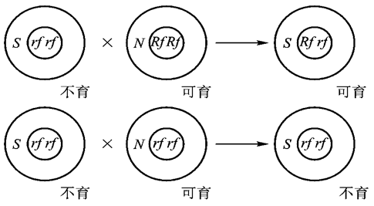
♀
♂
恢复系
不育系
保持系

Slide 58
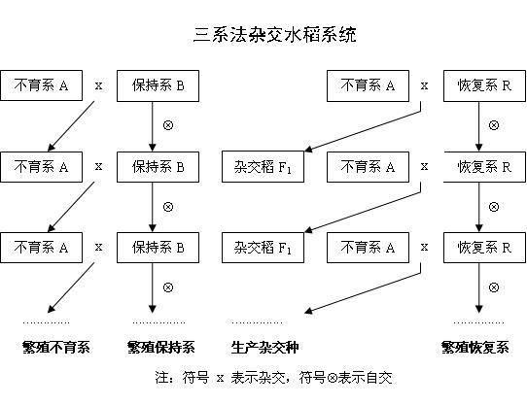

Slide 59
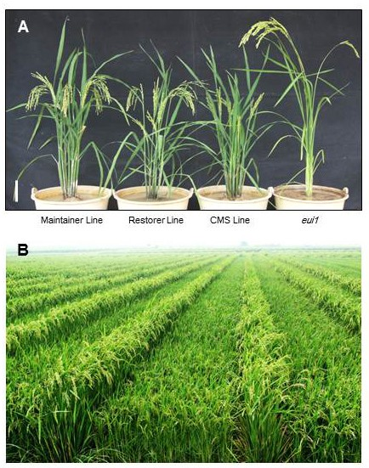
不育系育种
保持系
不育系
CMS种子

Slide 60
杂交F₁代育种
恢复系
不育系
杂交种子

Slide 61
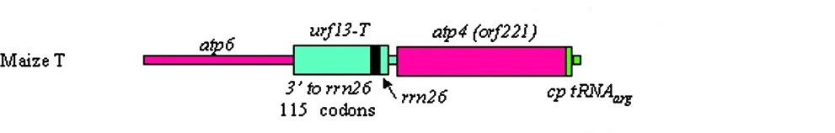
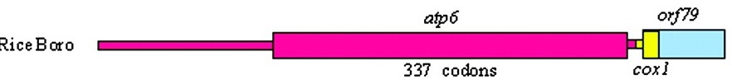
5.6.2 高等植物雄性不育性的遗传机制
线粒体毒性假说
针对T-CMS玉米对玉米专化小斑病的敏感性，Flavell提出了雄性不育的“毒性假说”。该假说认为URF13本身就是一种毒蛋白,它结合在线粒体内膜上形成一个通道，从而导致线粒体膜通透性增强，基质内离子外泄，正常膜电势降低，能量合成受阻；尽管它可能对T-CMS玉米整株的细胞都有毒性，但对花药的毒性更大，因而最终导致花粉败育。
BT（Boro II）型细胞质雄性不育水稻里有一个异常的线粒体的开放读码框 —orf79，它和atp6基因共转录，编码一个细胞毒素肽。经转基因植株证实 orf79 在水稻中表达导致花粉呈雄配子体雄性不育。

Slide 62
叶绿体与雄性不育 ：
玉米正常品系与不育品系叶绿体DNA的限制酶谱有微小的差异
对可育与不育品系叶绿体蛋白质的比较发现许多作物不育系与正常品系的RuBP羧化酶活性存在明显差异等等。但叶绿体DNA缺陷、叶绿体蛋白缺陷引起雄性不育的机理目前还不清楚。

Slide 63
杂交水稻雄性不育机理研究进展
1.2006年，刘耀光研究组的结果揭示：在BT（Boro II）型细胞质雄性不育水稻里有一个异常的线粒体的开放读码框 —— orf79，它和atp6基因共转录，编码一个细胞毒素肽。经转基因植株证实 orf79 在水稻中表达导致花粉呈雄配子体雄性不育。
同时，该研究在第10 号染色体Rf-1位点上发现一个编码含PPR蛋白（Pentatricopeptide repeats protein）的多基因簇，其中至少有2个成员Rf1a和Rf1b 被证明对BT型有育性恢复功能。Rf1a和Rf1b编码的2个蛋白：RF1A和RF1B均定位在线粒体中。其中RF1A 以内切方式切断B-atp6/orf79的mRNA 来阻止ORF79 蛋白的产生而使育性恢复，而RF1B 则通过降解B-atp6/orf79的mRNA使育性恢复。

Slide 64
orf79
RF1
水稻核质雄性不育系遗传机制

Slide 65
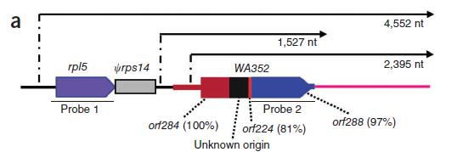
2.2013年刘耀光课题组成功克隆了野败型细胞质雄性不育基因WA352
研究发现， WA352是一个在野生稻线粒体基因组经多次重组事件产生的年轻新基因；我国多种类型水稻不育系如岗型、印水型，矮败型等不育系也含有相同的WA352基因，表明它们与野败型属同一CMS类型。也就是说，绝大部分的三系杂交稻都是利用基于WA352基因的雄性不育系。

Slide 66
不育系的WA352 mRNA表达是组成型的，WA352蛋白只在花药特定时期（花粉母细胞期）的绒毡层特异积累，并与核基因编码的线粒体定位蛋白COX11进行互作。COX11具有消除活性氧的功能，是真核生物保守的一个新的细胞程序性凋亡（PCD）的抑制因子。这个蛋白互作干扰了COX11的正常功能，导致花药绒毡层线粒体的活性氧爆发和细胞色素c释放到细胞浆（这是PCD的诱导因素），提前启动PCD控制的绒毡层降解，从而产生花粉败育。
而2个恢复基因Rf3与Rf4以不同机理抑制WA352表达而恢复育性。
RF3降低WA352的蛋白水平， RF4降低WA352的mRNA水平。

Slide 67
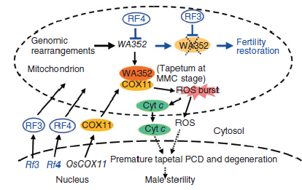

Slide 68
作 业
P124页：2，5，7，11，13
设计实验区分核遗传、细胞质遗传、母体效应、及X性连锁遗传？

